Slide 1

MECÁNICAS ACUÁTICAS
Pedro Montoto García

Slide 2
RATIONALE: MECÁNICAS ACUÁTICAS
INSIDE es un juego minimalista y terminado, no deberían añadirse controles nuevos
INSIDE usa agua como paréntesis entre diferentes zonas, sin puzzles
Excepción: un puzzle en el que hay que huír de sirenas entre plataformas
Si quisiésemos enriquecer dichas secciones habría que añadir puzzles. Los elementos actuales subacuáticos también son limitados:
Sirenas que persiguen
Obstáculos destructibles lanzando el submarine
El propio submarino

Slide 3
MECÁNICA: MAREA NEGRA
Implementamos un nuevo elemento subacuático: manchas de petróleo que ralentizan
El submarino puede absorberlas usando el propulsor que ya tiene
El propulsor absorbe agua del entorno del submarino y la expulsa de golpe para impulsarse en la dirección contraria
El puzzle tendría un elemento de huír de sirenas echándoles petróleo en la cara para ralentizarlas

Slide 4
MECÁNICA: AGUA DE ARQUÍMEDES
Implementamos un sistema que permita modificar el nivel del agua arrojando objetos dentro de ella
Como esta mecánica realista no suele estar presente en juegos se hace necesario un tutorial para aprenderla (i.e. objeto cae en charco pequeño y éste se desborda), o bien que sea completamente automática (no es necesario aprenderla)
En el puzzle de ejemplo optamos por la segunda forma: un interruptor activa la mecánica y no es necesario revertirla para resolver el puzzle

Slide 5
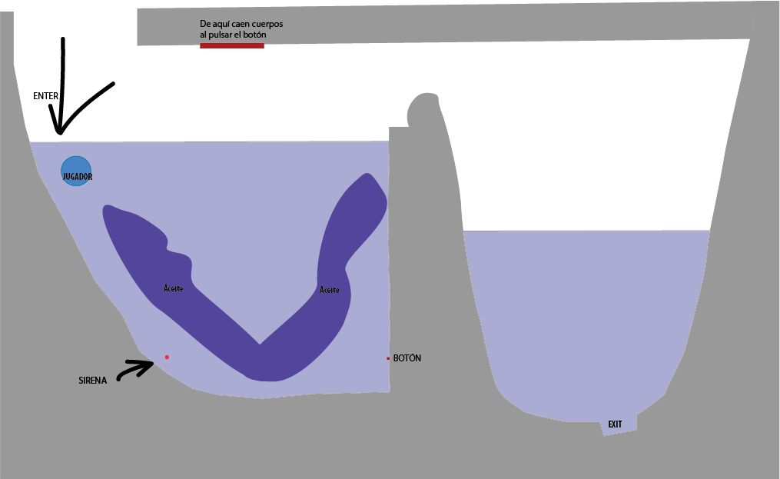
EJEMPLO

Slide 6


Slide 7
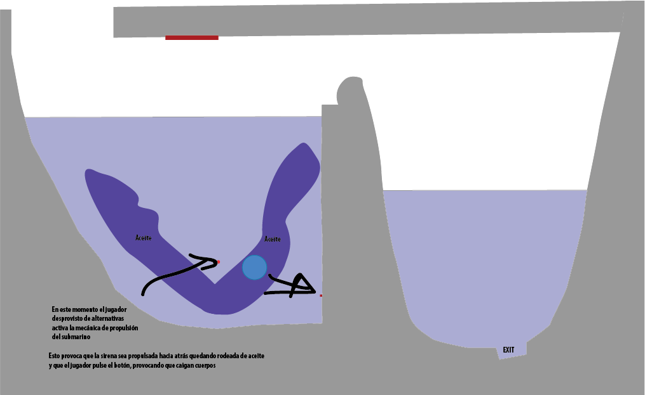

Slide 8
